Slide 1
Urządzenia pomiarowe w układach regulacji automatycznej
Czujniki i przetworniki wielkości elektrycznych i nieelektrycznych

Slide 2
Podstawowe funkcje układów pomiarowych
a) dostarczenie obsłudze informacji o bieżącej wartości kontrolowanych parametrów;
b) rejestrowanie wyników pomiarowych;
c) wytwarzanie sygnału przeznaczonego dla układu regulacji (regulatora) zgodnego z wymaganiami stawianymi przez ten układ;

Slide 3
d) opracowanie wyników pomiarów, porządkowanie ich oraz określenie wskaźników pośrednich i globalnych, obliczanie wartości średnich;
e) sygnalizowanie nadmiernych odchyłek od pożądanej wartości określonych wielkości

Slide 4
°C
R
Mostek
pomiarowy
U
I
Przetwornik elektro-
pneumatyczny
P
czujnik
wzmacniacz
Przykład schematu blokowego do pomiaru temperatury z wyjściem pneumatycznym

Slide 5
Własności urządzeń pomiarowych
Własności każdego urządzenia określa jego charakterystyka statyczna i dynamiczna
Charakterystyka statyczna to
y = f(x)
ale z reguły różni się od charakterystyki idealnej
y* = f(x)

Slide 6
stąd każdy pomiar obarczony jest błędem, a jego wartość bezwzględną określa się
∆y = y – y*
a wartość bezwzględną określa zależność
δ = ∆y / (ymax – ymin)
jest to tak zwany błąd podstawowy i jest wyrażany w procentach.

Slide 7
Klasa dokładności dla danego typu przyrządu z reguły pokrywa się błędem podstawowym
wartości liczbowe klasy dokładności są znormalizowane. Tworzą one szereg liczbowy
0,06; 0,1; 0,16; 0,25; 0,4; (0,5); 0,6; 1,0; 2,5; 4; 6;

Slide 8
Warunki znormalizowane
Temperatura otoczenia 20° C
Ciśnienie otoczenia 1013hPa
Wilgotność względna powietrza 65%
Napięcie zasilania 230V+/-10%
Częstotliwość zasilania 50 Hz
Ciśnienie zasilania 140kPa

Slide 9
Niejednoznaczność sygnału wyjściowego jest to różnica między wartościami sygnałów wyjściowych, otrzymywanych dla danej wartości wejściowej przy dochodzeniu do niej od wartości większych i od wartości mniejszych.

Slide 10
Liniowość, podawana również w procentach zakresu pomiarowego, jest to największe odchylenie charakterystyki statycznej urządzenia pomiarowego od teoretycznej linii prostej, wyznaczającą tę charakterystykę.
Próg czułości urządzenia pomiarowego jest to, wyrażona w procentach zakresu pomiarowego, najmniejsza zmiana wielkości wejściowej powodująca zauważalną zmianę sygnału wyjściowego

Slide 11
Zakresem pomiarowym urządzenia nazywa się zakres wielkości wejściowej, w którym pracuje on z zachowaniem określonej klasy dokładności.
Własności dynamiczne określane są w ujęciu częstotliwościowym przez podanie częstotliwości granicznej. W ujęciu czasowym rozpatruje się przebieg na wyjściu przy skokowej zmianie sygnału wejściowego, podając czas ustalania się odpowiedzi

Slide 12
Źródła błędów pomiarowych
Instalacja czujnika nie może zmieniać warunków pracy obiektu;
Miejsce zainstalowania czujnika powinno być wybrane tak, aby wynik pomiarowy był reprezentatywny dla wielkości kontrolowanej;
Miejsce i sposób instalacji czujnika powinny być wybierane z uwzględnieniem warunków wynikających z fizycznej zasady pomiaru
Itd.

Slide 13
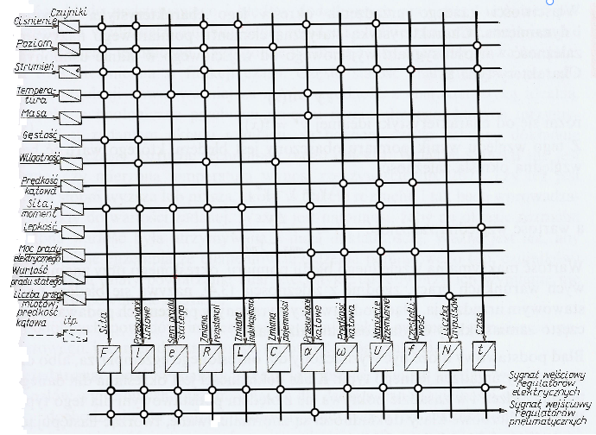

Slide 14
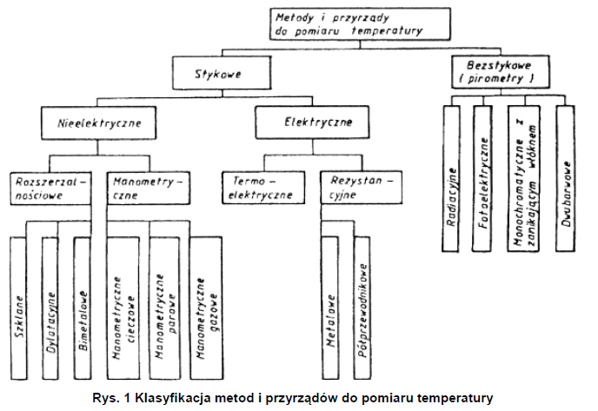

Slide 15
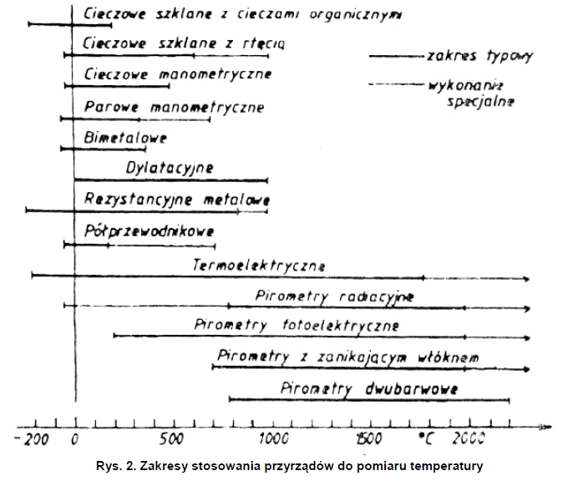

Slide 16
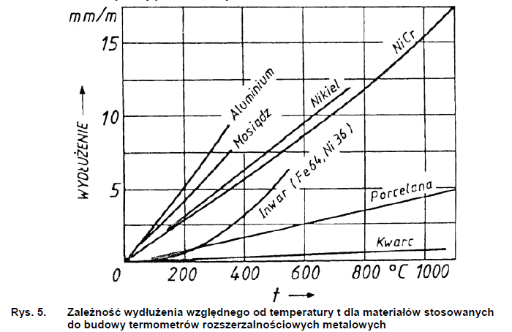

Slide 17
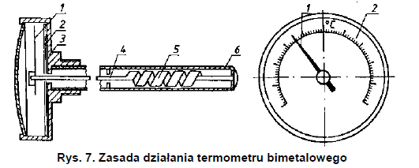

Slide 18
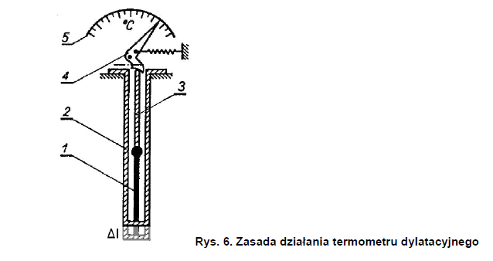

Slide 19
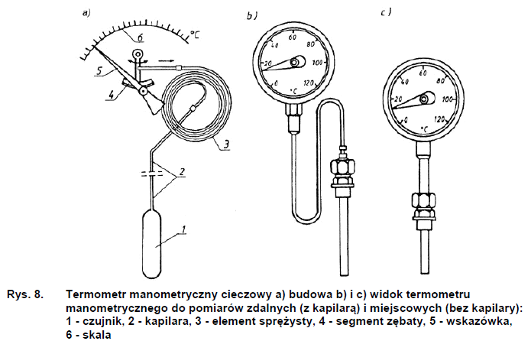

Slide 20
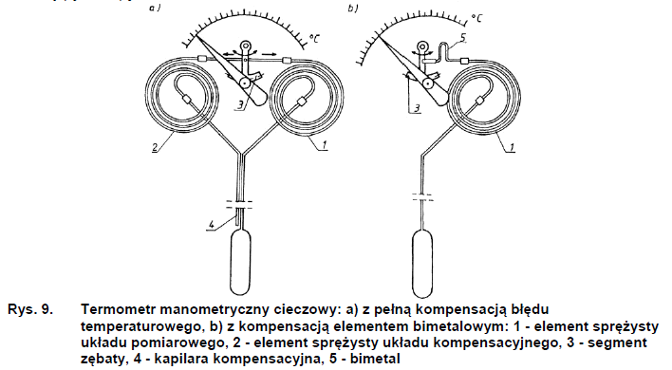

Slide 21
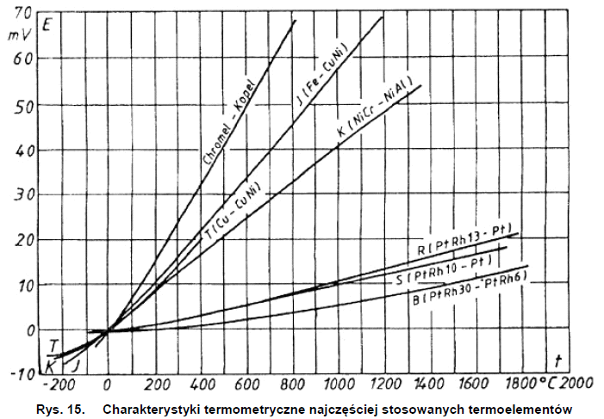

Slide 22
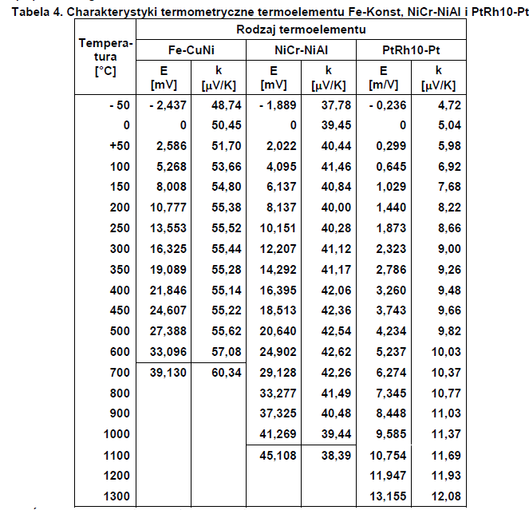

Slide 23
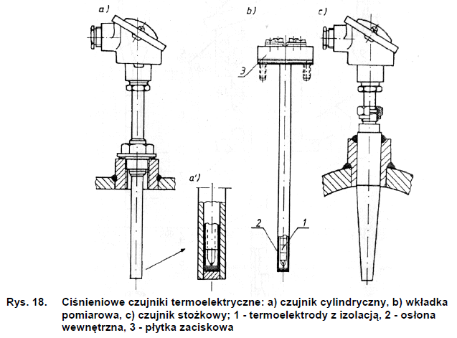

Slide 24
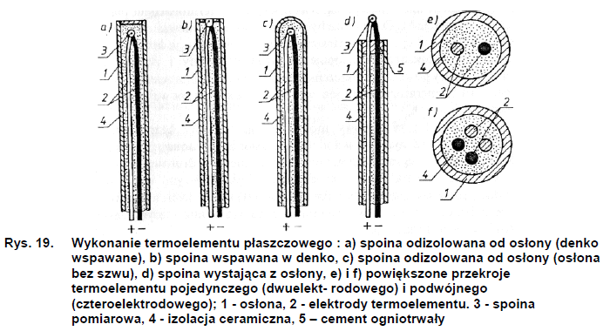

Slide 26
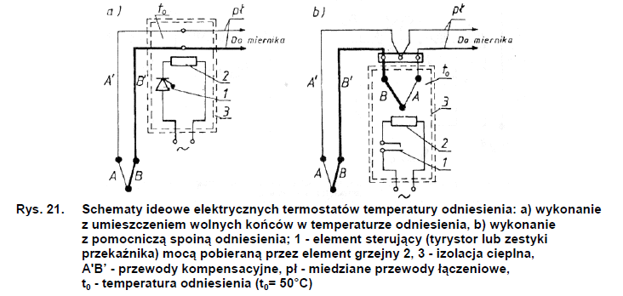

Slide 27
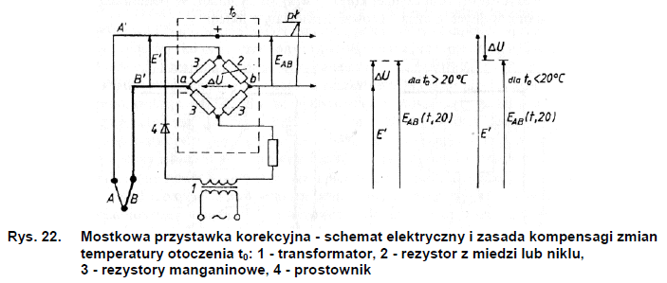

Slide 28
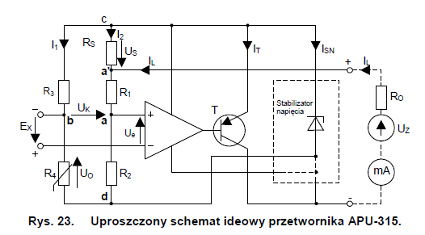

Slide 29
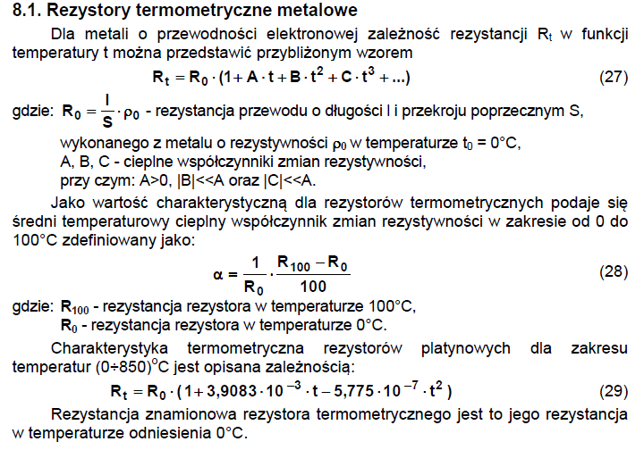

Slide 31
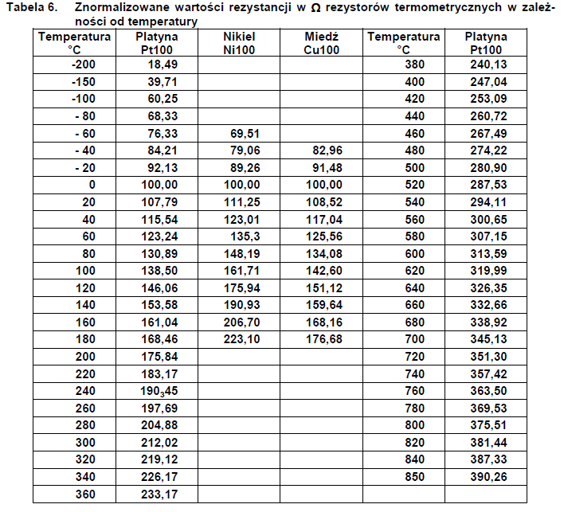

Slide 32
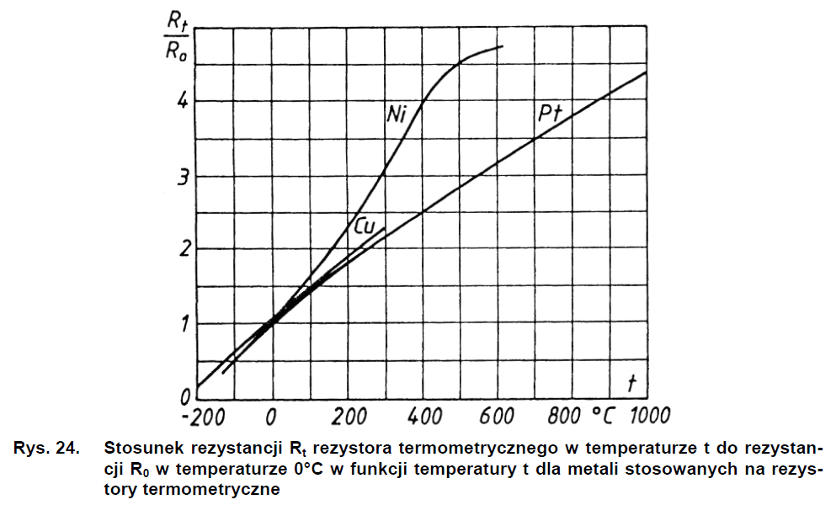

Slide 33
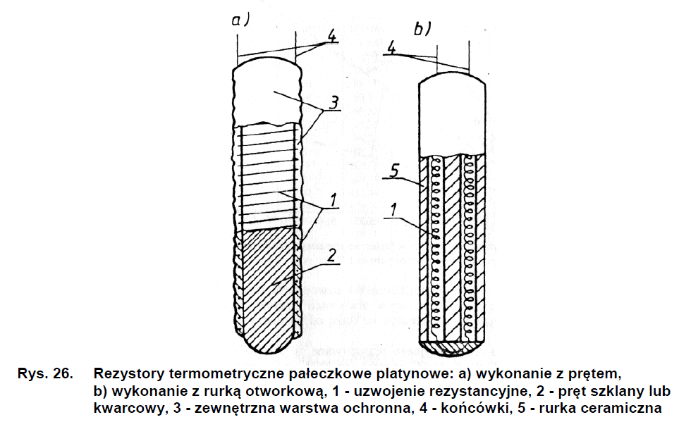

Slide 36
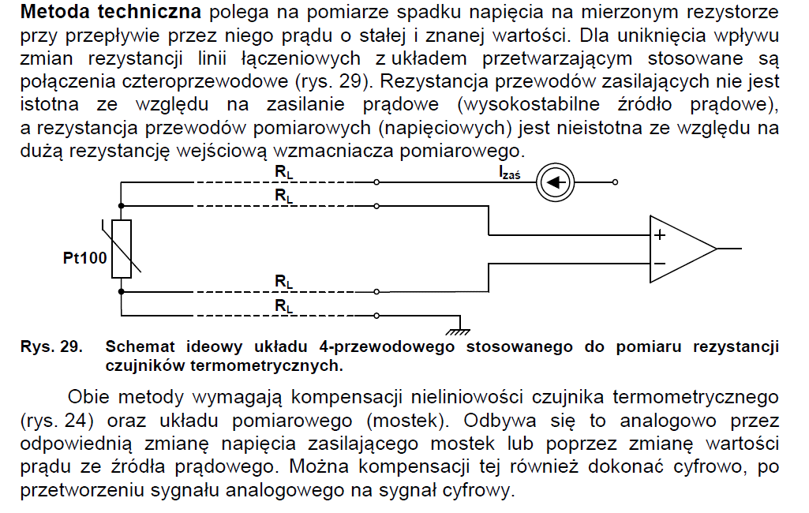

Slide 37
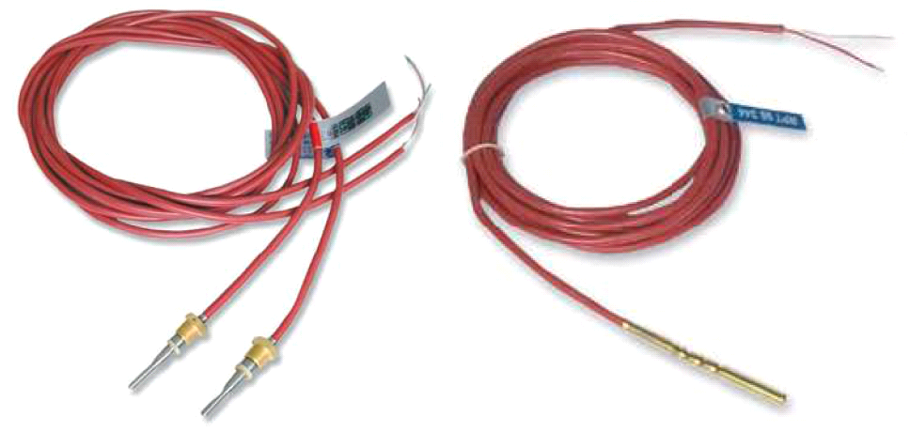

Slide 38
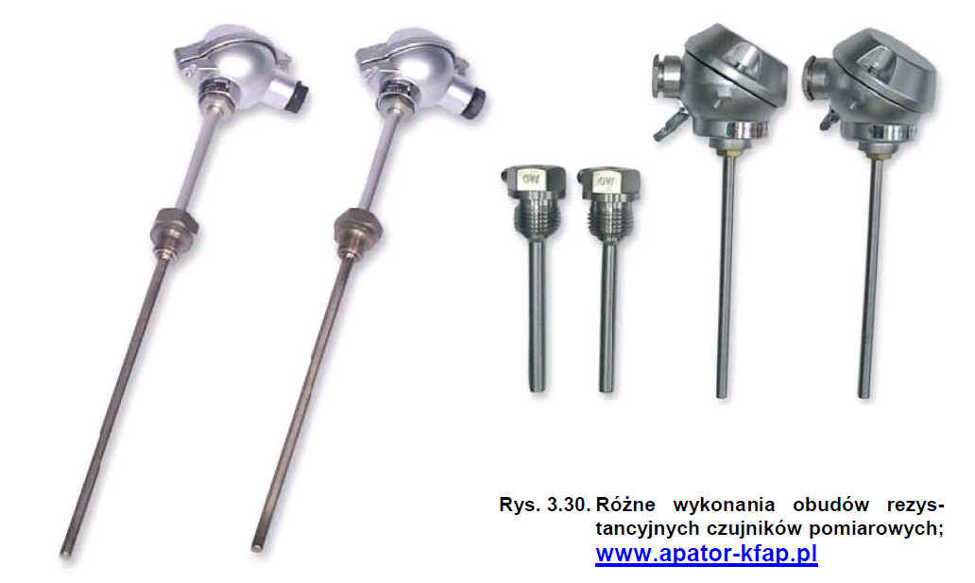

Slide 39
